Slide 1
Git
By Amiels Caprills Djondjin, Ruben Tinant et Matthieu Demaria

Slide 2
Summary
Historique de la gestion de versions
Son utilité
Principes fondamentaux de GIT
Commandes avancées
GitHub et ses alternatives
Conclusion

Slide 3
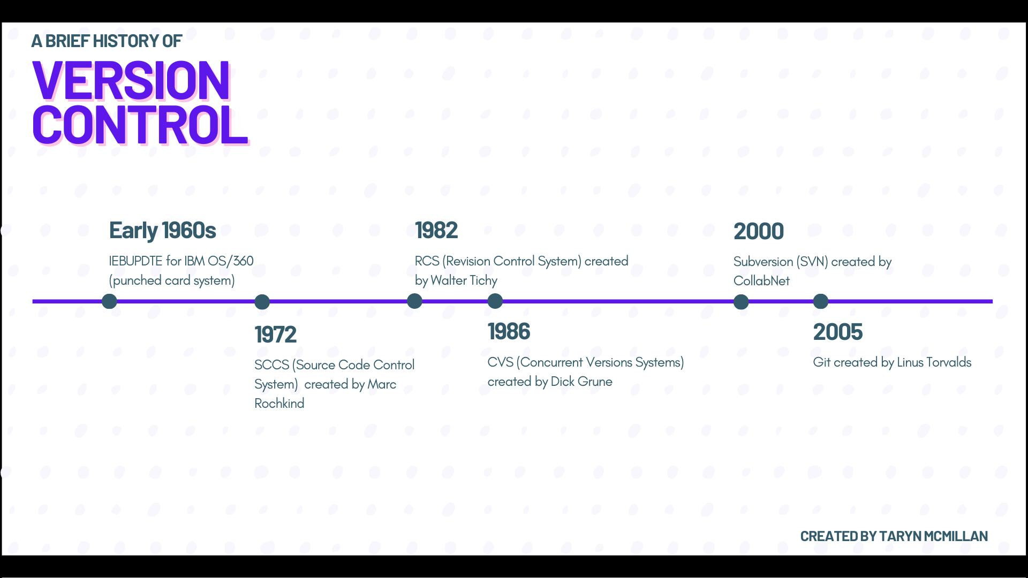
Historique de gestion de versions
Suivi des modifications : Chaque changement est enregistré avec le nom de l’auteur et un message explicatif.
Revenir à une version antérieure : Permet de restaurer facilement une version stable en cas d’erreur ou de régression.
Collaboration fluide : Permet à plusieurs développeurs de travailler simultanément sans conflit grâce à l’historique des versions.

Slide 4
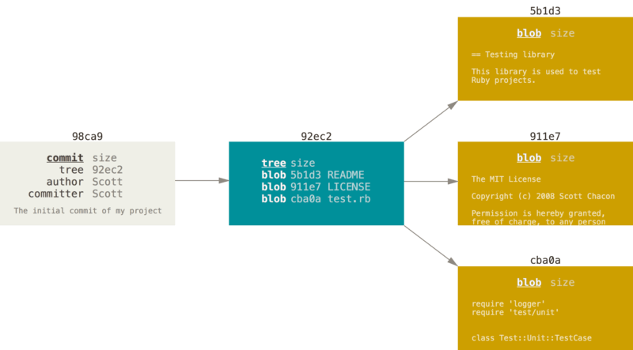
Utilité de gestion de version
Les VCS facilite la collaboration en permettant à plusieurs développeurs de gérer et fusionner leurs modifications sur un même projet.
Il permet de suivre l'évolution du code en enregistrant chaque changement et en facilitant le retour à une version précédente si nécessaire.
Avec des VCS, les équipes peuvent travailler en parallèle sans se chevaucher, grâce à une gestion efficace des versions et des branches.

Slide 5

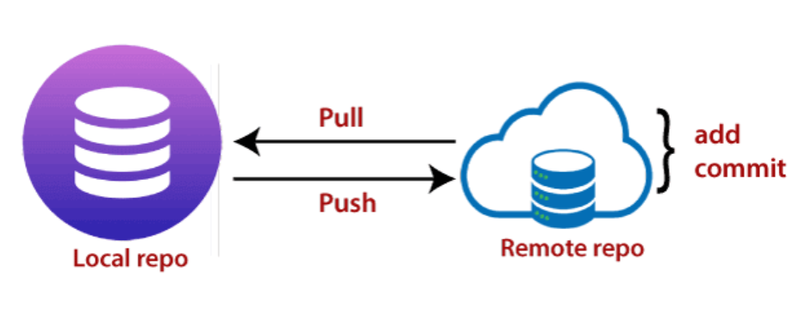
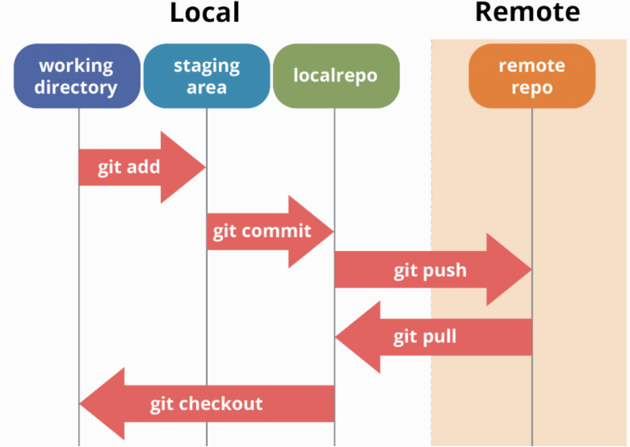
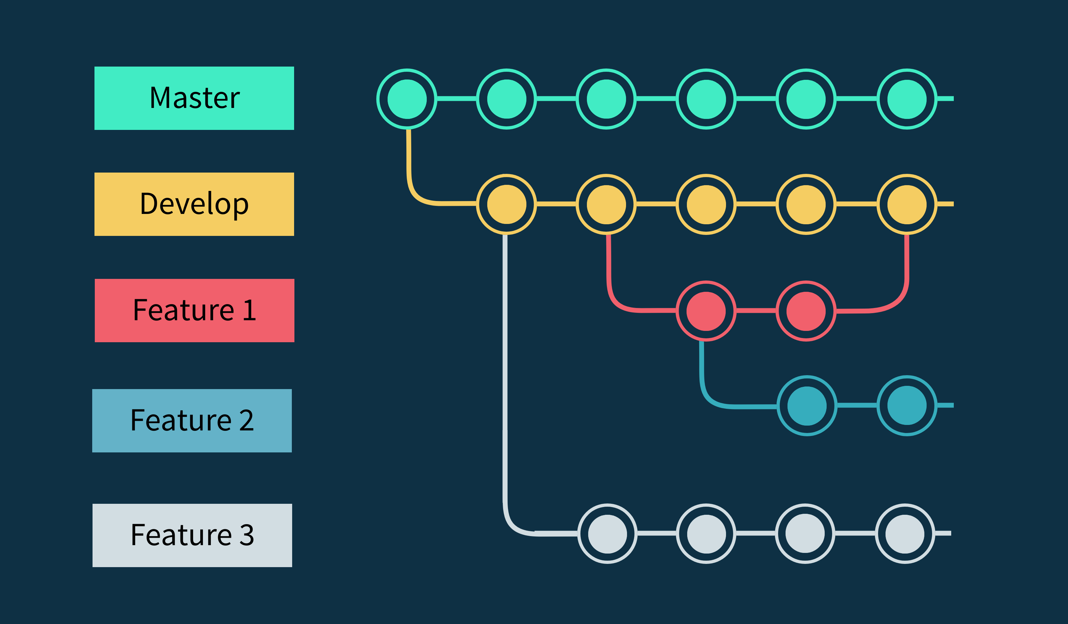
Principe fondamentaux de git
Définition
Principe de base
Workflow de base:
Cloner (git clone)
Ajouter (git add)
Valider (git commit)
Pousser (git push)
Tirer ( git pull)
Avantage de git:
Historique des versions
Travail collaboratif
Branchement et fusion
Résolution des conflits
Sécurité et sauvegarde
Définition

Slide 6
Commandes avancées Git
git stash → Sauvegarde temporairement les modifications sans les valider
git reflog → Affiche l'historique des actions (même après un reset)
git reset --hard → Annule le dernier commit
git revert <commit> → Crée un commit inverse pour annuler un commit spécifique
git cherry-pick <commit> → Applique un commit spécifique sur la branche courante
git rebase -i HEAD~n → Réécrit les n derniers commits (modification, fusion, suppression)
git worktree add ../new-branch new-branch → Crée un nouveau dossier avec une autre branche
git log --graph --oneline --all → Affiche un historique compact et visuel des branches
git shortlog -sn → Affiche la liste des contributeurs et leur nombre de commits
git grep "mot-clé" → Recherche un mot-clé dans tout le dépôt

Slide 7

Présentation et fonctionnement de GitHub
Plateforme en ligne de gestion de code source basée sur Git, permettant de stocker, gérer, collaborer et partager du code. Essentiel pour le développement open-source et le travail en équipe.
Dépôts : Stockage du code et de son historique.
Branches : Travailler sur plusieurs versions sans affecter la principale.
Commits : Sauvegarde des modifications avec un message explicatif.
Pull Requests : Proposition et revue de modifications avant fusion.
Issues : Gestion des bugs et améliorations.
Forks : Copie d'un dépôt pour modifications indépendantes.
✅ Collaboration fluide avec des outils intégrés.
✅ Hébergement sécurisé avec sauvegarde des données.
✅ Intégration CI/CD, IDE et autres outils.
✅ Support open-source avec une large communauté.

Slide 8
Ses alternatives
GitLab 🚀 :
Similaire à GitHub, mais avec plus d’options de CI/CD intégrées.
Peut être auto-hébergé pour plus de contrôle.
Bitbucket 🏗️ :
Optimisé pour les entreprises, avec intégration Jira et support des dépôts privés gratuits.
Supporte Git et Mercurial (même si Atlassian a abandonné ce dernier).
Gitea 🖥️ :
Version légère et auto-hébergeable de GitHub. Idéale pour des projets personnels ou en entreprise.
SourceForge 📂 :
Plus ancien que GitHub, axé sur l'open-source avec une communauté fidèle.
AWS CodeCommit ☁️ :
Service Git hébergé sur Amazon Web Services (AWS), souvent utilisé dans les environnements cloud.

Slide 9


CONCLUSION
GIT est un outil qualitatif permettant la sauvegarde, le partage et la gestion des versions dans les projets, ce qui en fait un atout majeur dans la création et le développement de projet, que ce soit en entreprises ou en personnel.

